Slide 1
JDBC
研发中心

Slide 2
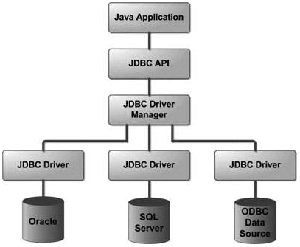
JDBC架构

Slide 3
JDBC组件
DriverManager: 这个类管理一组Driver
Driver: 这个接口处理与数据库服务器的通讯.
Connection:这个接口代表与数据库的一个连接，SQL语句通过这个连接发送到数据库上。
Statement: 这个接口表示要发送到数据库的SQL语句
ResultSet: 这个类表示SQL语句执行后的返回结果.
SQLException: 表示数据库操作中的错误

